Slide 1
ЧТОБЫ ИМЯ ГОСТЯ УЗНАТЬ, ВАМ НАДО ПОТРУДИТЬСЯ, ЗНАЧЕНИЯ ВЕРНЫЕ НАЙТИ И НЕ ОШИБИТЬСЯ.
Т 36 + 7 Р 27 : 3 + 9
К 90 – 2 А 6 • ( 32 – 29 )
Ш 66 + 13 Ё 3 • 4 + 24 : 8
М ( 24 - 10 ) : ( 12 : 6 )
7 | 18 | 43 | 100 | 15 | 79 | 88 | 18

Slide 2
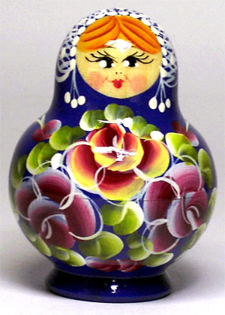
Этой чудной русской матрёшке более 100 лет

Slide 3
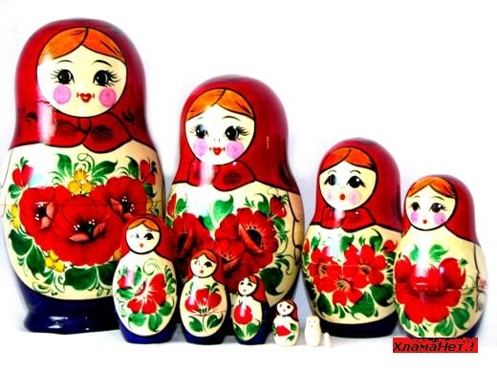
Первая матрёшка состояла из 8 кукол.

Slide 4
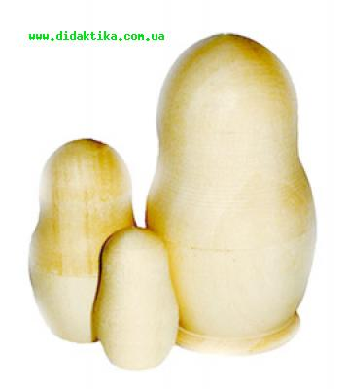
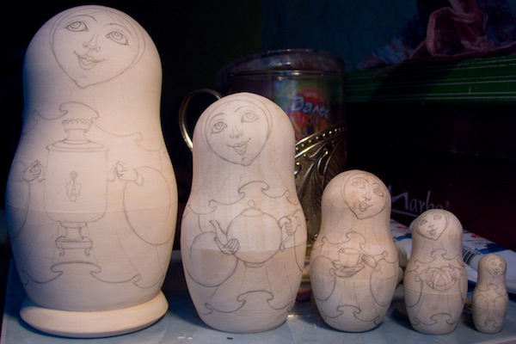
Выточил их мастер игрушечных дел
В. Звёздочкин
А расписал художник
С. Мамотин

Slide 5
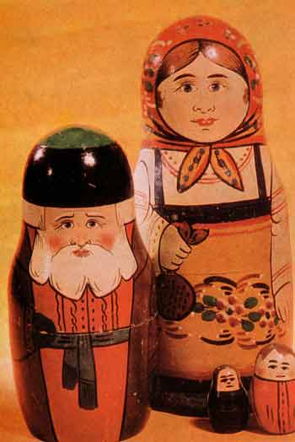
Русскую деревянную куклу назвали матрёшкой. Сделано это было не случайно. В дореволюционной провинции имя Матрена, Матрёша считалось одним из наиболее распространённых женских имён, в основе корня которого лежит латинское слово «mater», означающее- мать. Это имя ассоциировалось с матерью многочисленного семейства, обладавшей хорошим здоровьем и дородной фигурой.

Slide 6
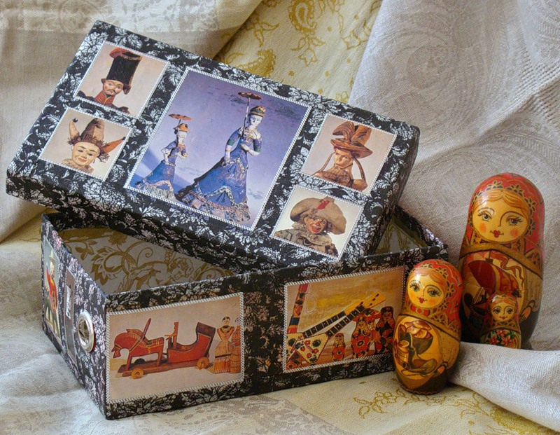
Узнай площадь дна коробки, в которой живёт Матрёшка, если оно имеет форму квадрата со стороной 10 см?

Slide 7
Проверь решение:
а = 10см S = а • а S = 10 • 10
S - ? S = 100 см²
Ответ: площадь дна коробки равна 100 см²

Slide 8
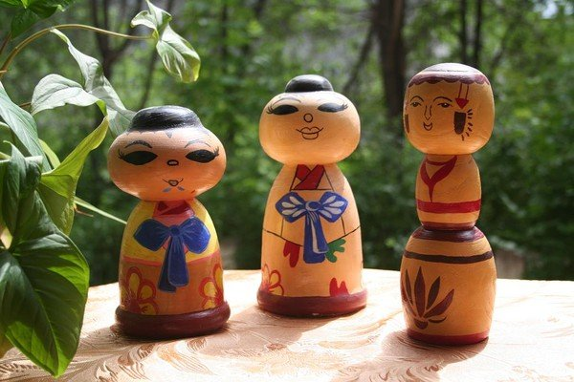
Идея создания разъёмной деревянной куклы была подсказана С.В. Малютину японской игрушкой, привезённой с острова Хонсю женой С. И. Мамонтова. Это была фигура добродушного лысого старика, мудреца Фукуруму, в которой находилось ещё несколько фигурок, вложенных одна в другую. Японцы, кстати, утверждают, что первым выточил подобную игрушку на острове Хонсю русский монах.

Slide 9
ЖЕЛАЮ УСПЕХОВ
ГОУ Московская
международная гимназия
учитель начальных классов
Подшибякина О. А.

